Slide 1
Krajobrazy Polski

Slide 2
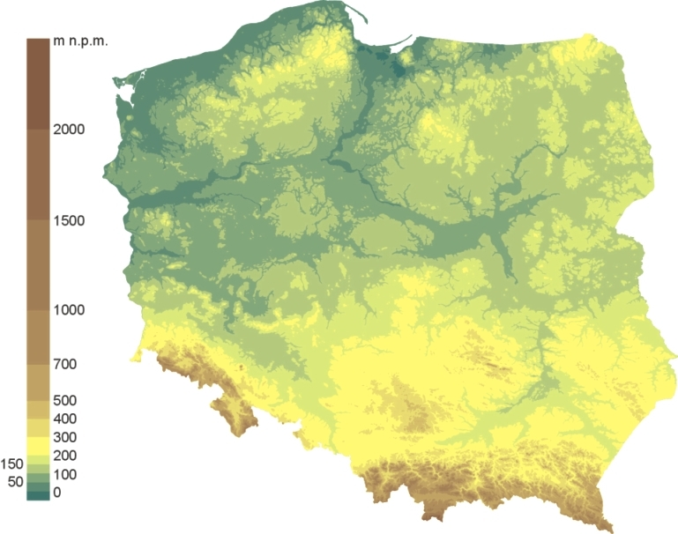
Rzućmy okiem najpierw na mapę.
To jest mapa hipsometryczna. Przedstawia ona ukształtowanie terenu: wysokości, zbiorniki wodne, układ nizin, wyżyn i gór.
Wszystko zaznaczone jest za pomocą kolorów, których znaczenie odczytać można w legendzie.

Slide 3
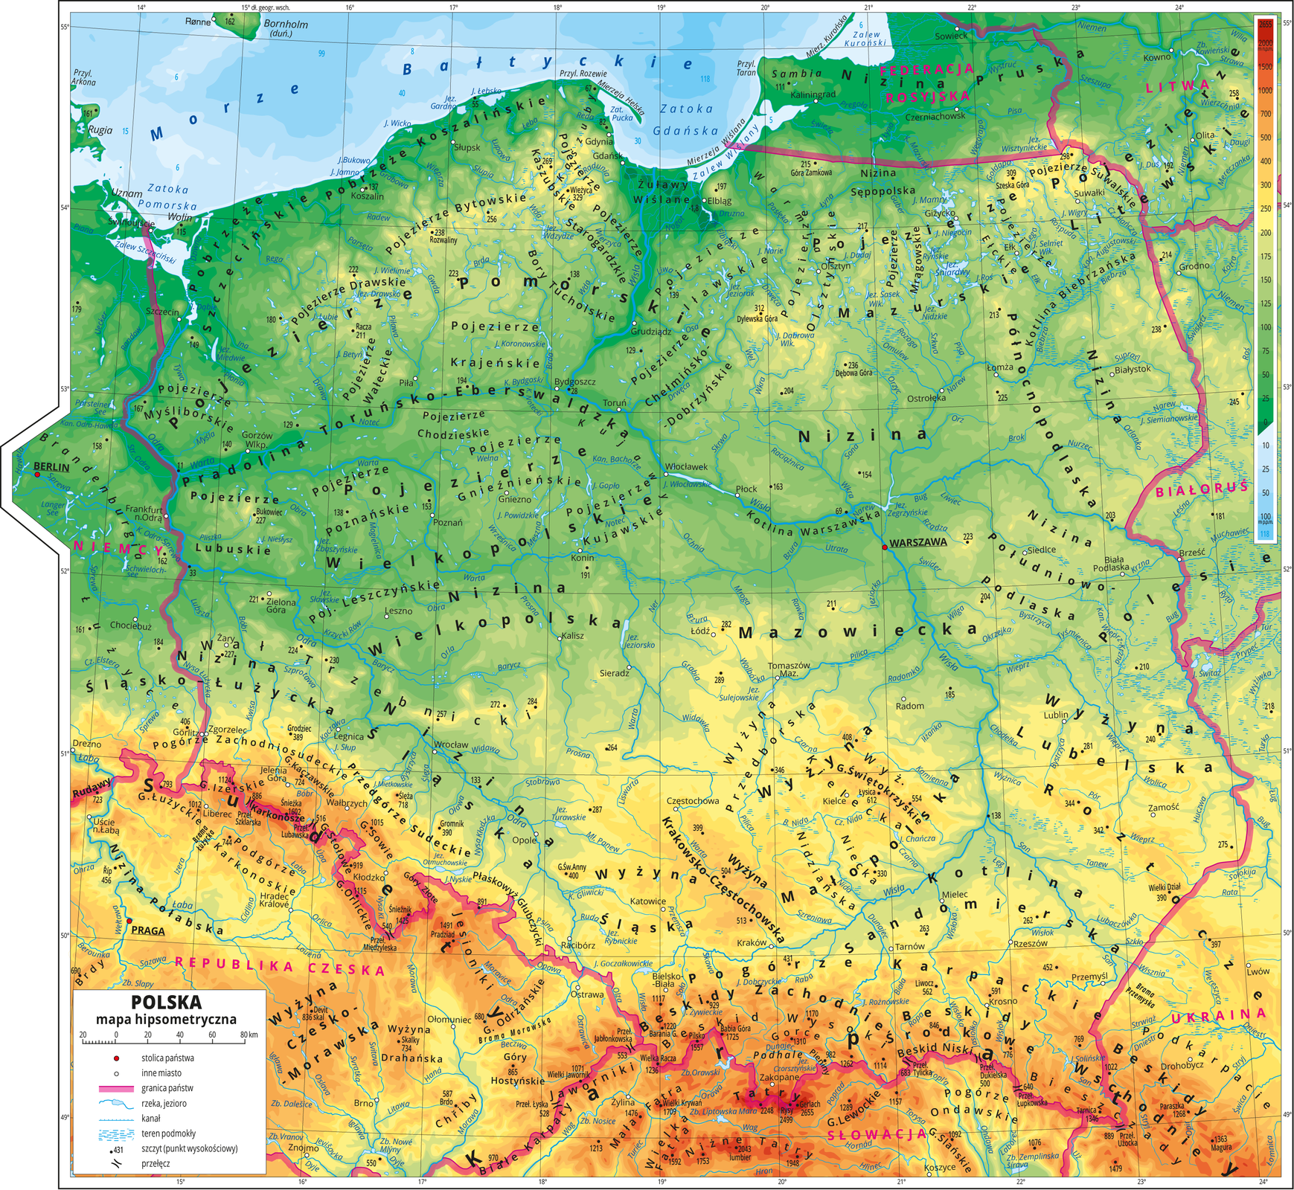

Slide 4
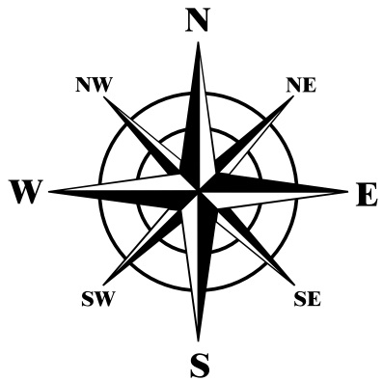
Aby dobrze odczytywać mapę, trzeba znać strony świata...
Czy Ty potrafisz je poprawnie nazwać?

Slide 5
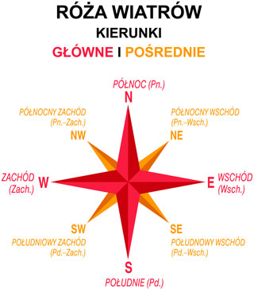

Slide 6
Czy zwróciliście uwagę, jak różne mamy krajobrazy w Polsce?
Słowem „krajobraz” określamy wygląd poszczególnych obszarów ziemi ukształtowany przez siły przyrody oraz działalność człowieka. Mówimy np. o krajobrazie górskim, gdy na danym terenie dominują góry.
W opisie krajobrazu uwzględnia się takie składniki, jak:
• ukształtowanie powierzchni (np. góry, pagórki),
• skały (np. granit, piasek),
• wody powierzchniowe (np. jeziora, rzeki),
• szatę roślinną (np. lasy, łąki),
• najczęściej występujące, charakterystyczne zwierzęta,
• wytwory działalności człowieka (np. budynki, drogi). Oczywiście nie w każdym krajobrazie występują wszystkie te składniki, np. na pustyni nie zobaczymy wód powierzchniowych.

Slide 7
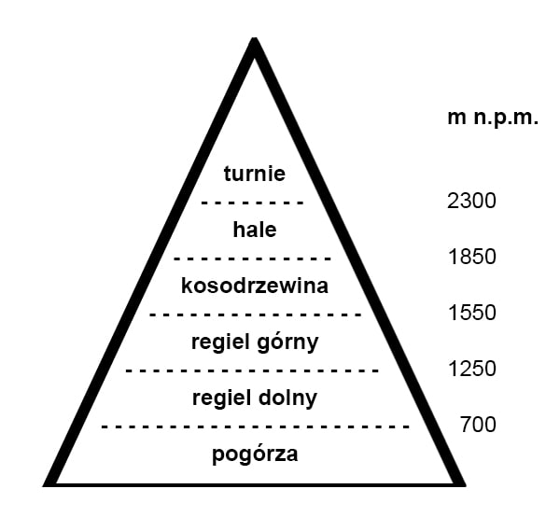
Krajobraz
górski...
Główne cechy krajobrazu górskiego w Polsce to:
silnie pofałdowana powierzchnia terenu,
duże wysokości bezwzględne,
wąskie, kręte, szybko płynące rzeki,
piętrowy układ roślinności,
słabe zaludnienie.

Slide 8
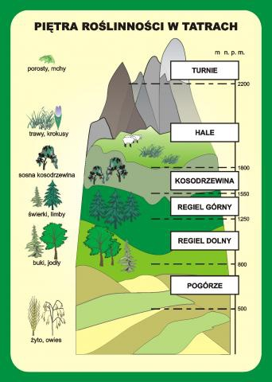

Slide 9
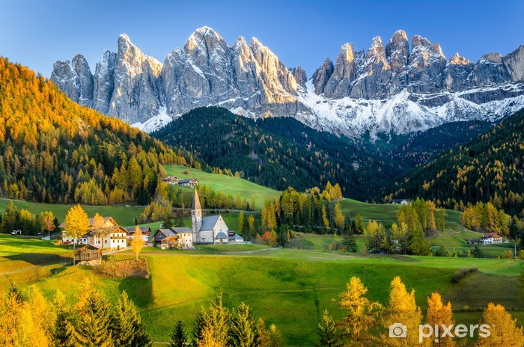
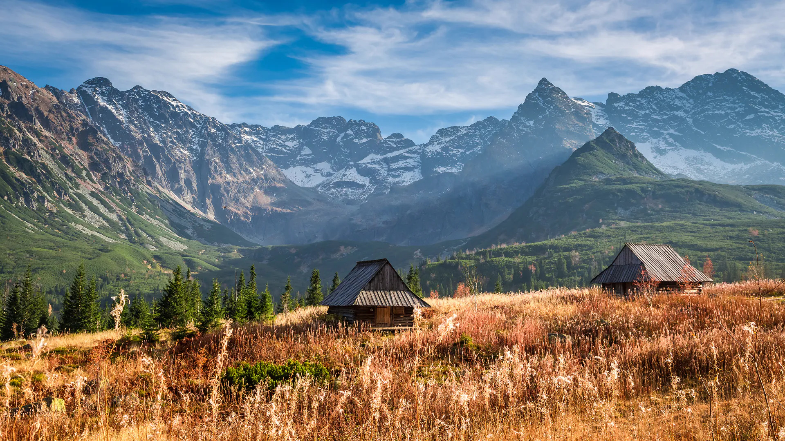
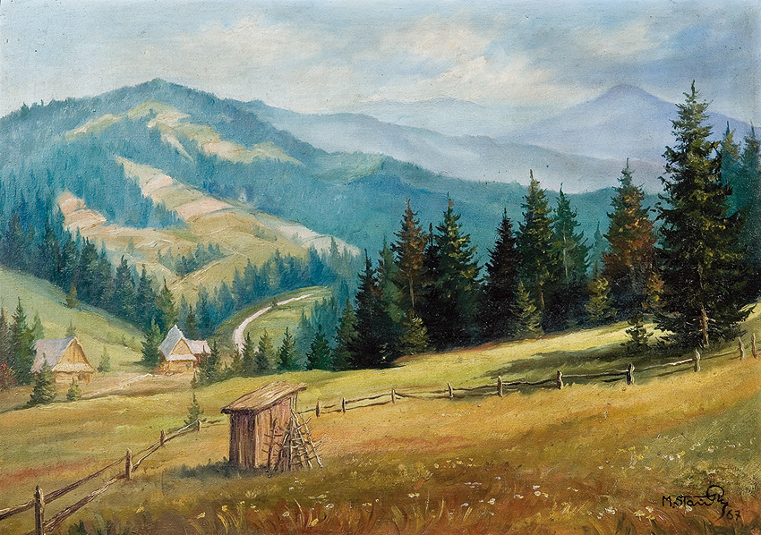
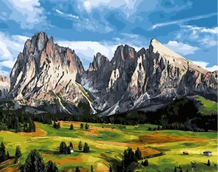
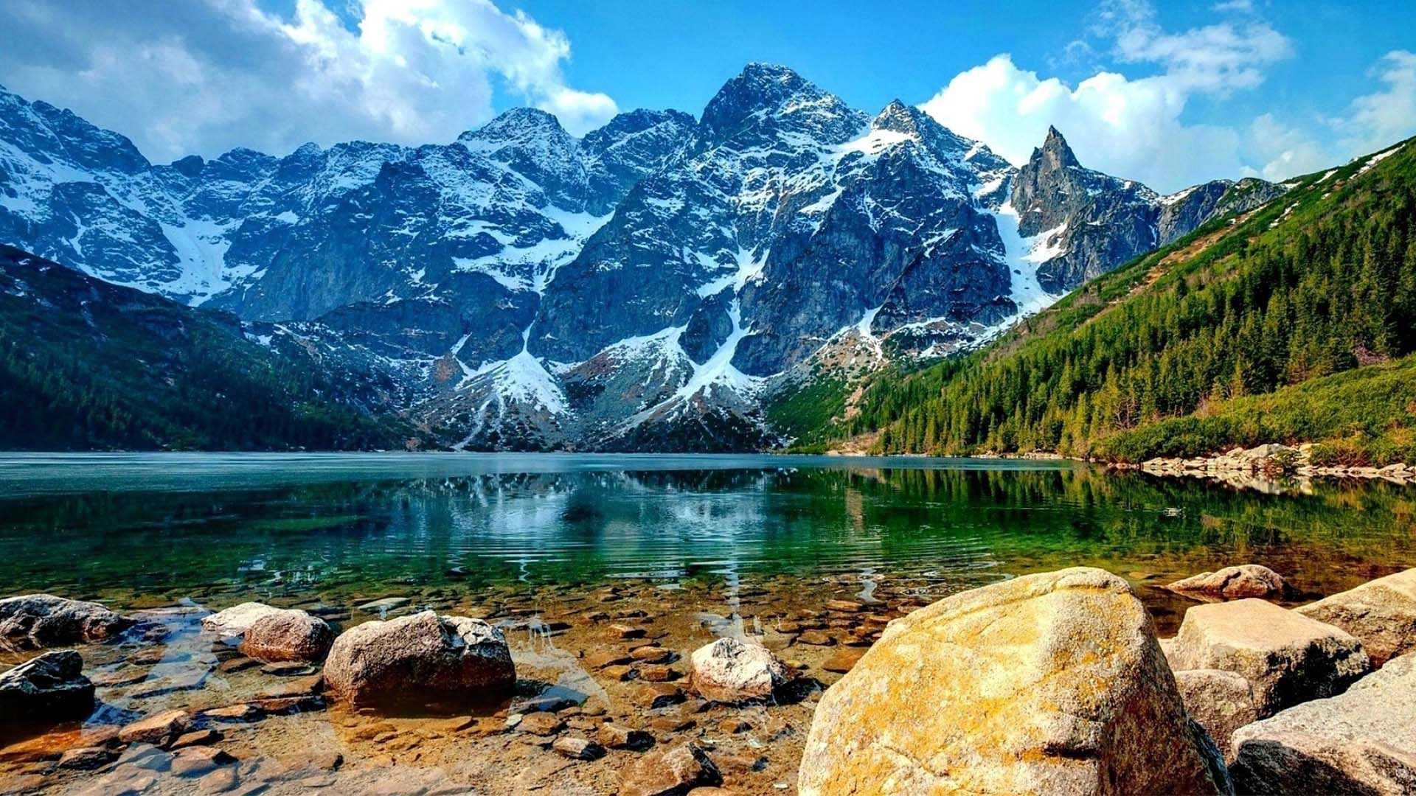

Slide 10
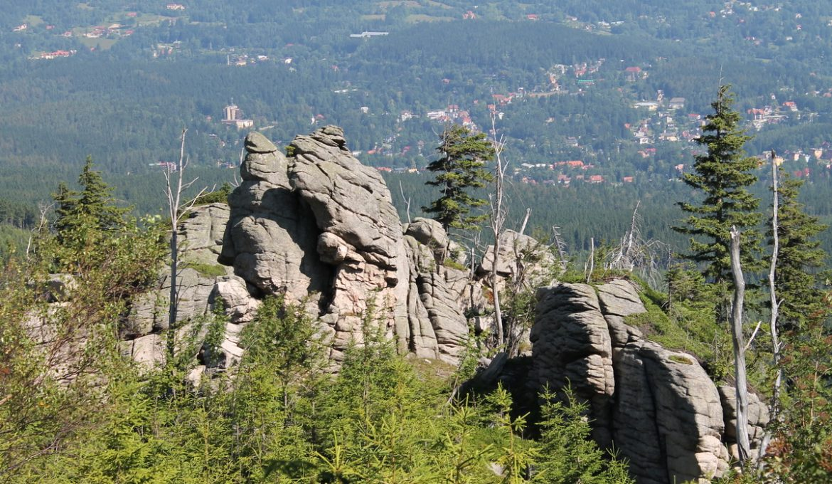
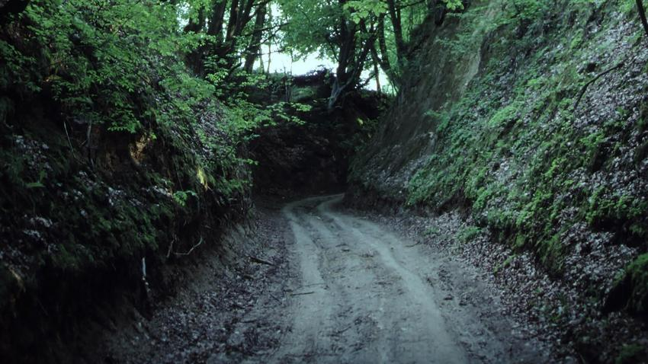
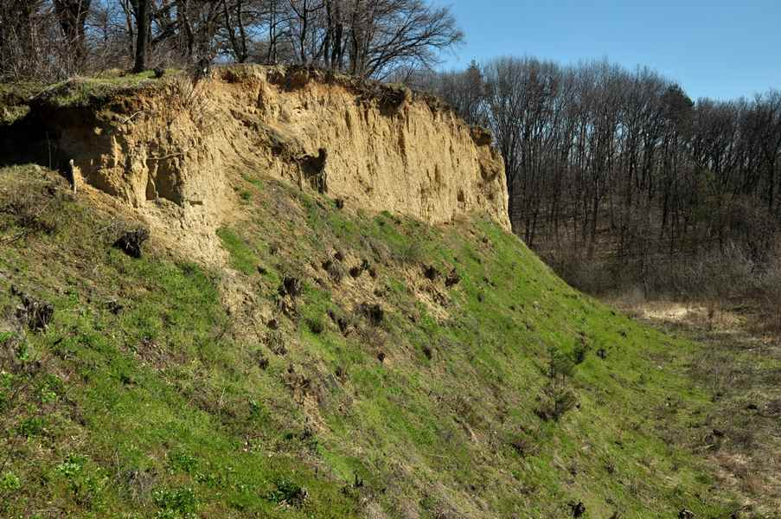
Krajobraz
wyżynny...
skałki
Główne cechy krajobrazu wyżynnego w Polsce to:
pofałdowana powierzchnia terenu,
charakterystyczne formy terenu – skałki, wąwozy, skarpy, jaskinie,
zróżnicowane pokrycie terenu.
wąwóz
skarpa

Slide 11
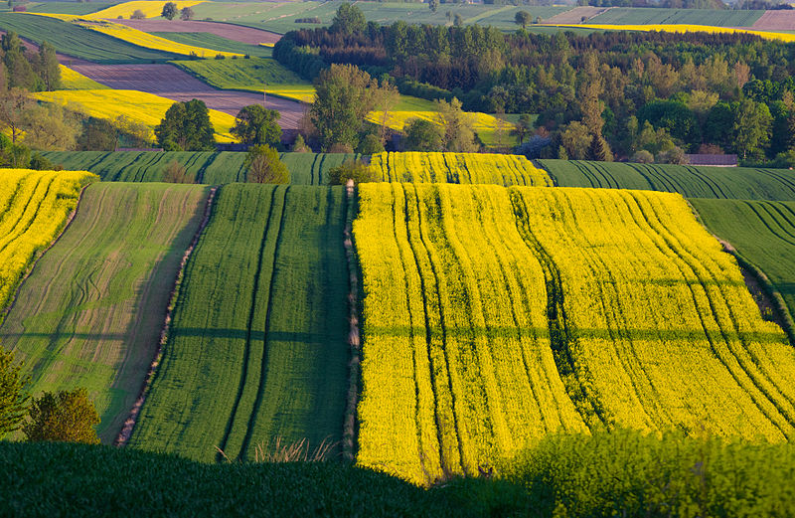
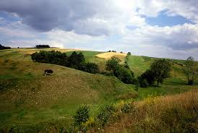
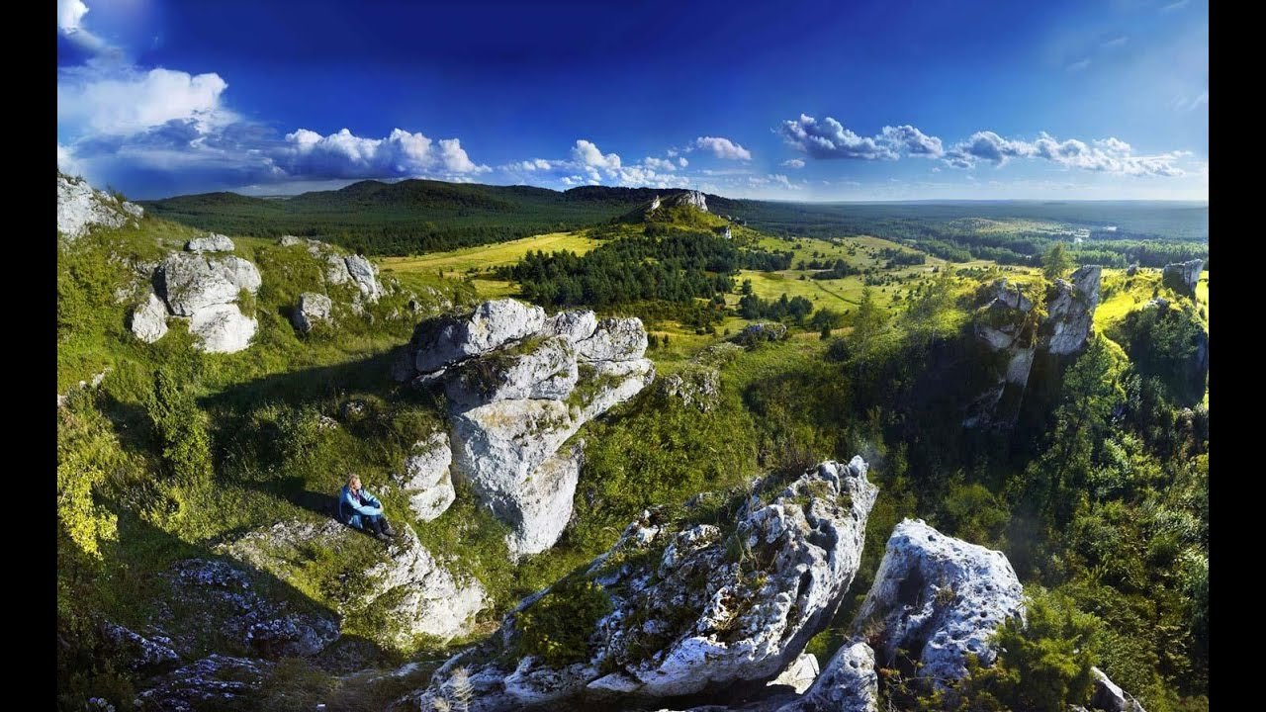
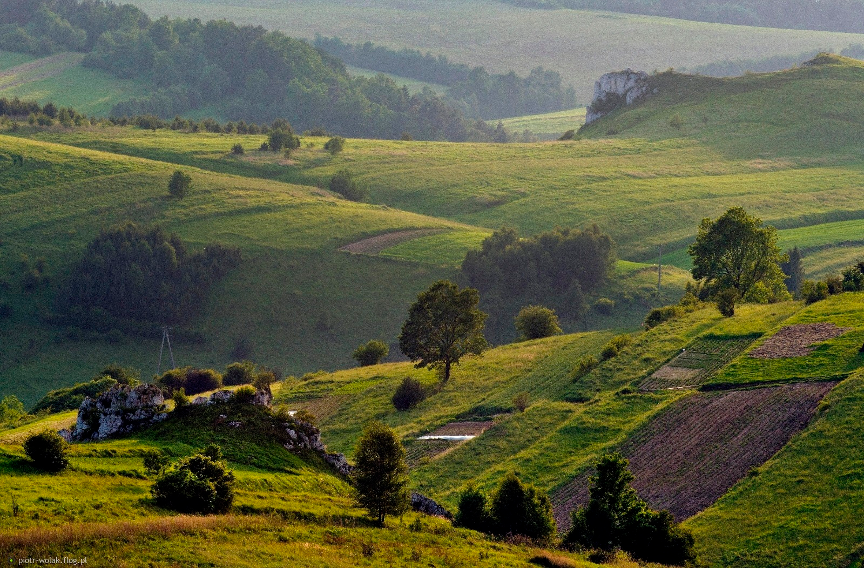

Slide 12
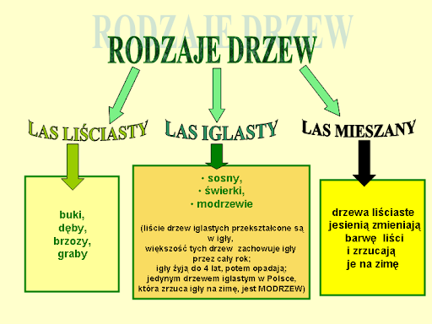
Krajobraz
nizinny...
Główne cechy krajobrazu nizinnego w Polsce to:
płaska lub lekko pofałdowana powierzchnia terenu,
małe wysokości względne i bezwzględne,
wolno płynące rzeki, często szerokie,
duży udział terenów rolniczych, zwłaszcza pól uprawnych,
występowanie lasów liściastych, iglastych i mieszanych,
dobrze rozwinięta sieć osadnicza, liczne miasta i wsie.
Niziny zajmują ponad 70% powierzchni naszego kraju

Slide 13
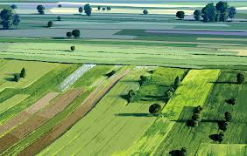
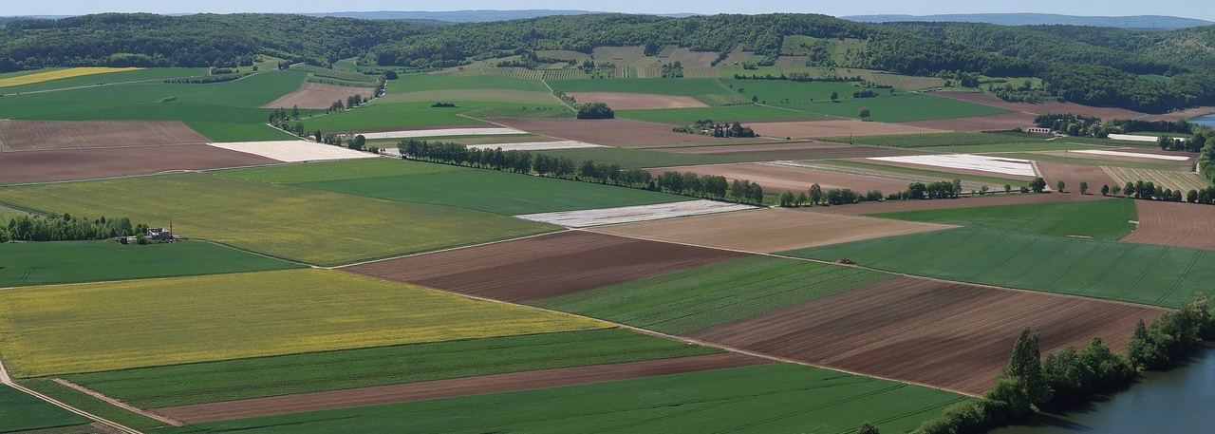
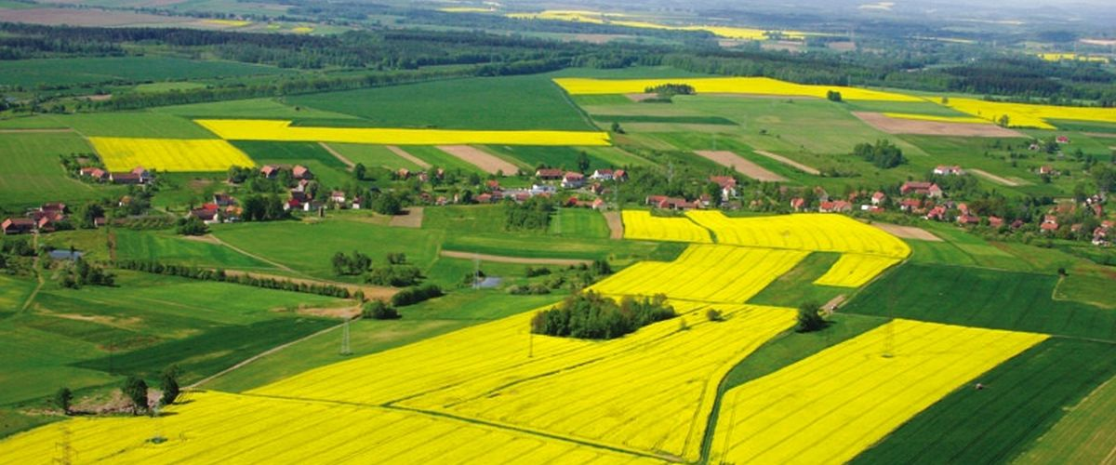
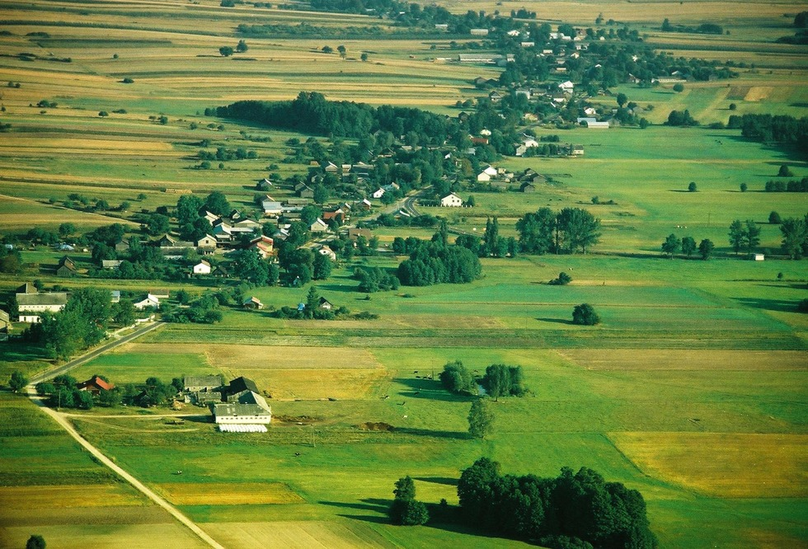

Slide 14
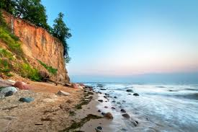
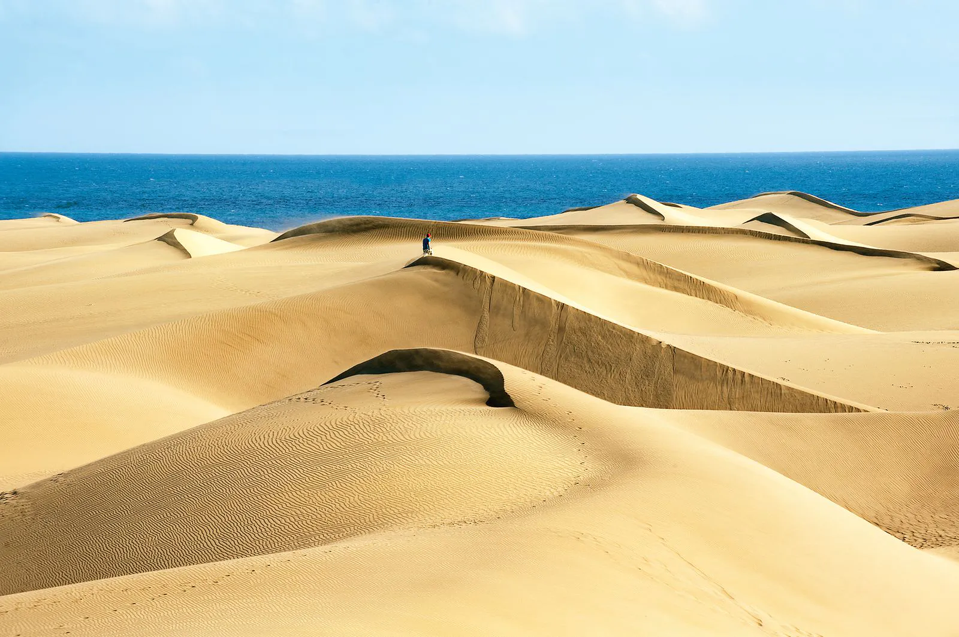
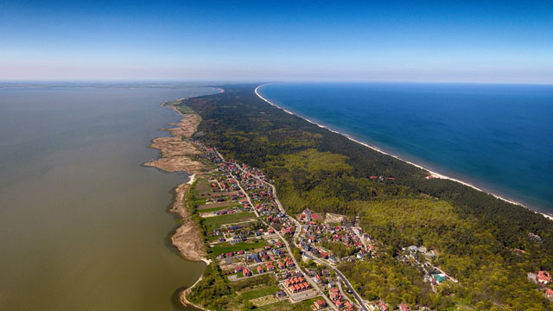
Krajobraz
nadmorski...
klif
Główne cechy krajobrazu nadmorskiego w Polsce to:
wybrzeże płaskie, miejscami występują urwiste klify
szerokie piaszczyste plaże, wydmy
płytkie słone zalewy i jeziora
wydmy
zalew

Slide 15
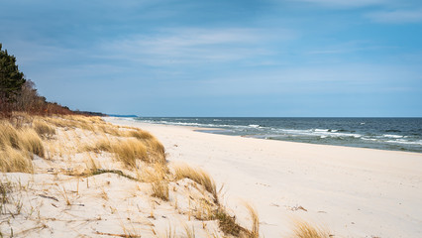
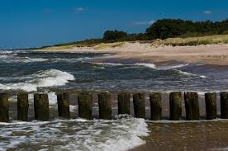
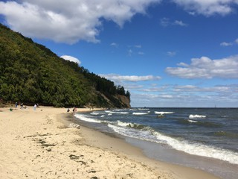
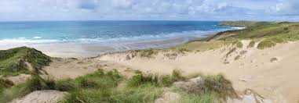

Slide 16
Test szybkiego liczenia...

Slide 17
2+3=
2+1=
1+0=
0+3=
3+0=
4+2=
2+4=
7+0=
5+1=
4+3=
7+2=
6+2=
5+5=
8+1=
9+0=

Slide 18
2-1=
3-2=
2-0=
5-4=
6-4=
4-3=
7-3=
5-5=
6-2=
9-7=
8-7=
7-7=
9-3=
8-6=
5-3=

Slide 19
3x2=
1x0=
4x2=
3x3=
7x2=
2x4=
5x1=
6x0=
1x3=
3x5=
5x2=
4x5=
3x6=
2x2=
5x0=

Slide 20
4:2=
3:3=
2:1=
6:3=
8:4-=
9:3=
10:2=
8:2=
12:6=
3:1=
15:5=
10:10=
7:1=
5:5=
12:3=

Slide 21
2+3=5
2+1=3
1+0=1
0+3=3
3+0=3
4+2=6
2+4=6
7+0=7
5+1=6
4+3=7
7+2=9
6+2=8
5+5=10
8+1=9
9+0=9
2-1=1
3-2=1
2-0=2
5-4=1
6-4=2
4-3=1
7-3=4
5-5=0
6-2=4
9-7=2
8-7=1
7-7=0
9-3=6
8-6=2
5-3=2
3x2=6
1x0=0
4x2=8
3x3=9
7x2=14
2x4=8
5x1=5
6x0=0
1x3=3
3x5=15
5x2=10
4x5=20
3x6=18
2x2=4
5x0=0
4:2=2
3:3=1
2:1=2
6:3=2
8:4-=2
9:3=3
10:2=5
8:2=4
12:6=2
3:1=3
15:5=3
10:10=1
7:1=7
5:5=1
12:3=4

